Slide 1
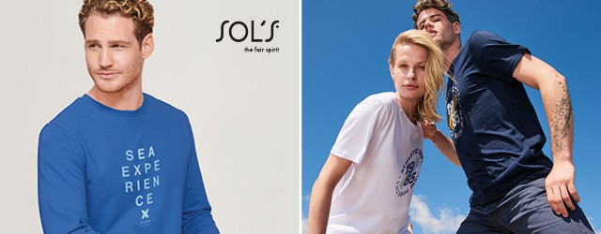
YOURLOGO
Collezione tessile SOL'S
Una gamma variegata di tessuti di altissima qualità
Il Gruppo SOLO e midocean hanno unito le forze nel giugno 2022. Questa collaborazione unica ha permesso di ampliare la nostra gamma di prodotti tessili promozionali. Abbiamo una gamma equilibrata e variegata di prodotti tessili di altissima qualità, tra cui T-shirt, polo, maglie, felpe con cappuccio, softshell e molto altro. La maggior parte di questi articoli è disponibile per uomini, donne e bambini.
Esperienza unica
Oﬀriamo un'esperienza one-stop shop con un prezzo totale del prodotto e della stampa, un'unica fattura e costi di trasporto e un unico punto di contatto sia per gli articoli in stock che per i tessili SOL'S. Tutti i tessuti promozionali possono essere stampati alla massima velocità, come tutti i prodotti a magazzino!
Create la vostra T-shirt
O!erta speciale per scoprire tutte le possibilità sui tessili
Rendiamo ancora più attraente la scoperta della nostra collezione di tessuti e l'esperienza di one stop shop. Scegliete il colore preferito della T-shirt SOL'S EPIC Unisex, aggiungete la stampa che preferite e rendetela vostra. La nostra oﬀerta speciale a tempo limitato la rende ancora più attraente e consente di ordinare la quantità desiderata.
Maglietta bianca - € 1,85 / Maglietta colorata - € 2,15*
Inclusa una stampa a un colore in una posizione
*Si applicano i termini e le condizioni locali. Lo sconto si applica solo al modello SO3564 in combinazione con la stampa serigrafica a un colore in una posizione. Ulteriori colori di stampa sulla stessa posizione costano € 0,10 per colore. Disponibile solo fino a esaurimento scorte. Esclusi i costi di impianto e di consegna. La promozione è valida fino al 30 giugno 2023.
YOURLOGO
your address information
your address information
your address information
your address information

